Slide 1










Il y a eu les facécies du sapeur Camembert , désormais il y a celles de Culbuto premier. Plus connu sous le pseudo de Fanfan la teinture .
Pour avancer , cliquez ici
Montez le son

Slide 2




Nicolas, vite reviens , « ils » sont devenue fou

Slide 3




Dur dur d’être président

Slide 4



Il prend même les cartes vermeilles pépère

Slide 5



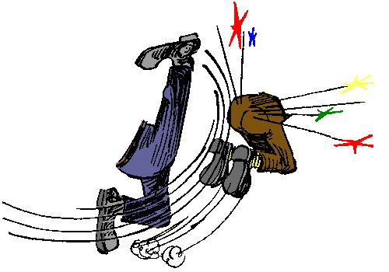
Vous les « sans dents » n’oubliez pas de payer vos impôts ; ha Je suis viré ….

Slide 6






Dis François , on s’amuse bien , c’est nous les t’chefs

Slide 7




Les bras cassés en concert à l’Élysée jusqu’en 2017

Slide 8




Deux chevaux et un âne au volant

Slide 9





Il en est capable le Culbuto
EWH4N

Slide 10



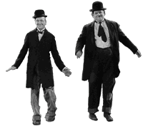
Il est toujours permis de rêver pépère

Slide 11






Slide 12



La T.V.A made in Culbuto

Slide 13





Slide 14





Slide 15




Elles s’aiment , c’est vrai et ça ce voit

Slide 16





Slide 17









Photos du Net un grand merci à Délirius
Montage : Michel59 ©
Musique : Patrick Sébastien – Ah si tu pouvais fermer ta gueule

Slide 18








